Slide 1
Морський транспорт XVII-XVIIII століття
Підготувала Гуцал Наталя учениця 8-Б класу Вчителю Сирник Марії Михайлівні .

Slide 2
Морський транспорт здійснює перевезення вантажів і пасажирів океанами, морями і морськими каналами. Здавна людство використовувало вітрильники. Потім з'явилися судна, що приводилися в дію паровою машиною або турбінами. Вважають, що найдавнішими морськими суднами були човни (canoes) та плоти (rafts), які використовувалися 60 тис. років тому тодішніми колонізаторами Австралії.

Slide 3
Початок морського туризму можна віднести до середини XIX ст. Перші повідомлення про спеціально організовані рейси морських пасажирських судів із метою відпочинку відносяться до 1835 р., коли в Англії були оголошені регулярні прогулянкові рейси між північними островами Британії й Ісландії. У 1837 р. була заснована Судновласницька компанія "Р & О". P & O Cruises це британсько- американська круїзноа лінія на базі в Саутгемптоні , Англія

Slide 4
P & O Cruises бере свій початок з 1822 року, з утворенням півострова і східних Steam Navigation Company. Спочатку компанія працює на судноплавної лінії по маршрутах між Англією і Піренейським півостровом. У 1840 році компанія придбала другий контракт на доставку пошти в Олександрію, Єгипет , через Гібралтар і Мальту.

Slide 5
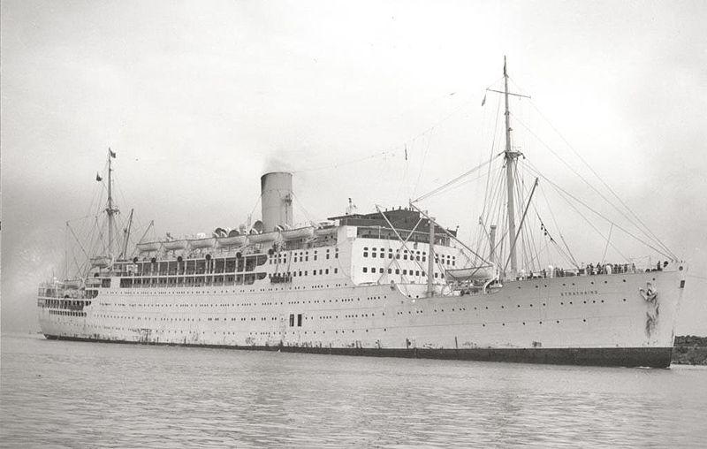
Strathaird 1932 року в порт Фрімантл

Slide 6
Поряд з морськими подорожами активно розвивалися і річкові маршрути. У 1843 р. Томас Кук організував човнові екскурсії по Темзі; одночасно на іншому континенті "Амерікен Експрес" виконувала екскурсії по Міссісіпі. Загострена на початку XX ст. конкуренція змушувала судновласників постійно покращувати умови проживання на судні, оздоблення кают і всієї системи обслуговування пасажирів у рейсі, що швидко перетворило судна у висококомфортабельні плавучі готелі.

Slide 7
1907 р. на воду були спущені трансатлантичні лайнери "Сіріус", "Лузітанія", "Мавританія" водотоннажністю по 30 тис. тонн і швидкістю 26 вузлів на годину. в 1912 р. - "Титанік", 52 тис. тонн; в 1914 р. - "Імператор" і "Фатерланд", по 50 тис. тонн, які перетинали океан практично за тиждень. Почала здійснювати регулярні рейси "Квін Мері", водотоннажність якої дорівнювало 80 тис. тонн, а швидкість становила 30 вузлів на годину.

Slide 8
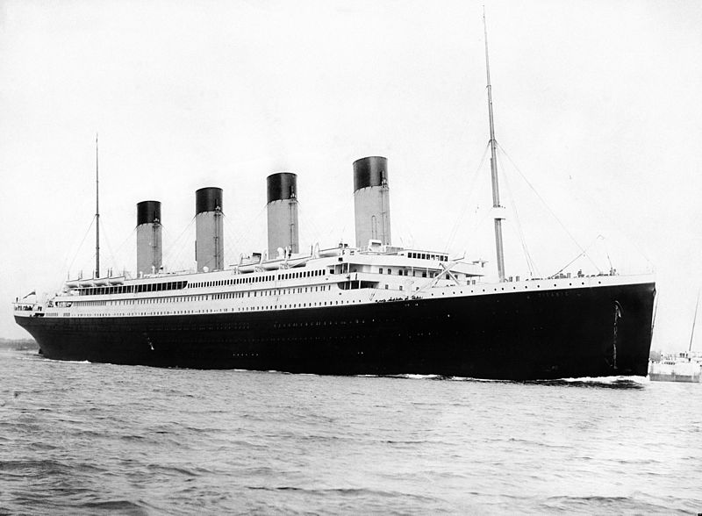
Титанік:52 тис.тонн.

Slide 9
Історія радянського морського туризму починається з 1957 р., коли Всесоюзне акціонерне товариство "Інтурист" почало здійснювати на орендованих пасажирських судах "Перемога" і "Грузія" морські подорожі з Одеси в Ленінград, навколо Європи, а на "Петрові Великому" - по Чорному морю для туристів з соцкраїн. У 1960 р. був організований перший круїз із радянськими туристами на "Адміралі Нахимове" вздовж Кримсько-Кавказького узбережжя; в 1962 р. - на теплоході "Григорій Орджонікідзе" вздовж Далекосхідного узбережжя тривалістю 20 діб. У цей же період морський туризм почав розвиватися на Балтиці.

Slide 10
Дякую за увагу!

